Slide 1
Технологическое обеспечение процесса централизованного составления, представления бюджетной отчетности ГРБС, ГВФ, ФО, ТОФК, бухгалтерской отчетности федеральных бюджетных и автономных учреждений, свода и консолидации отчетности об исполнении федерального бюджета в подсистеме учета и отчетности государственной интегрированной информационной системы управления общественными финансами «Электронный бюджет»
Бусурина Елена Владимировна
Управление финансовых технологий
14.09.2016

Slide 2
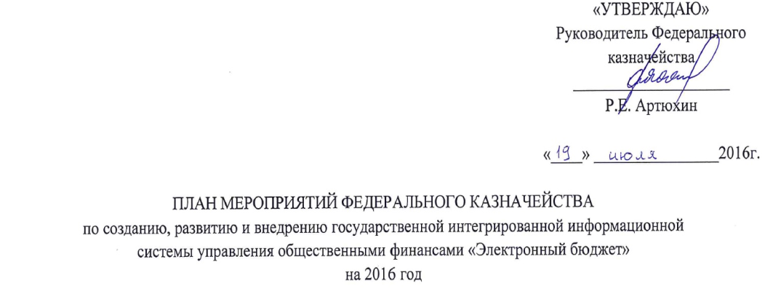
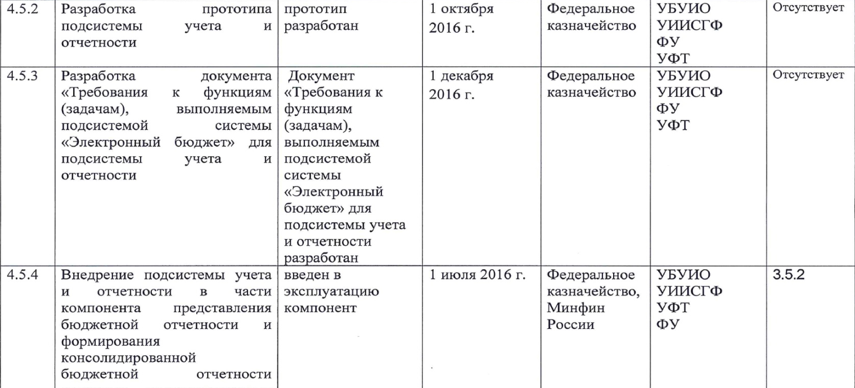
План развития ГИИС «Электронный бюджет» в части развития подсистемы «Учет и отчетность»

Slide 3
Составление и представление бюджетной (бухгалтерской) отчетности об исполнении бюджетов Бюджетной системы РФ (текущая модель)
ППО субъектов отчетности
Открытый контур
АСФК
ТОФК
ТОФК
ПБС 1
РБС
ГРБС
Составление и представление консолидированной отчетности об исполнении бюджетов Бюджетной системы РФ
ПБС 1
АУ/БУ
МУ 1
Минфин РФ, Счетная палата РФ
Правительство РФ
Др. участники бюджетного процесса
ФО
ФО
МУ 2
ГВБФ
Защищенный контур
Составление и представление консолидированной отчетности об исполнении бюджетов Бюджетной системы РФ
ПБС 1
РБС
ГРБС
ПБС 2

Slide 4
Составление и представление бюджетной (бухгалтерской) отчетности об исполнении бюджетов Бюджетной системы РФ
При создании подсистемы «Учет и отчетность» были поставлены следующие цели:
прозрачность, открытость, подотчетность процессов централизованного составления, представления, свода и консолидации отчетности;
единые требования к бизнес-процессам ведения бюджетного (бухгалтерского) учета и формированию бюджетной (бухгалтерской) отчетности, а также иной управленческой отчетности;
единые требования к обеспечению автоматизации отчетных процедур.

Slide 5
Составление и представление бюджетной (бухгалтерской) отчетности об исполнении бюджетов Бюджетной системы РФ (целевая модель)
ПУиО
Открытый контур
ПБС 1
Свод отчетности открытого контура
Консолидированная отчетность об исполнении бюджетов Бюджетной системы РФ
РБС
ГРБС
ПБС 1
АУ/БУ
ТОФК
Минфин РФ, Счетная палата РФ
Правительство РФ
Др. участники бюджетного процесса
МУ 1
ФО
ФО
МУ 2
ГВБФ
Защищенный контур
АСФК
ППО субъектов отчетности
ТОФК
ПБС 1
Составление и представление консолидированной отчетности об исполнении бюджетов Бюджетной системы РФ
РБС
ГРБС
ПБС 2

Slide 6
Действия специалистов ТОФК по предоставлению отчетности в МОУ ФК через подсистему «Учет и отчетность»
Подключение пользователей ТОФК к подсистеме «Учет и отчетность»
Формирование отчетности специалистами ТОФК в ППО АСФК
Передача сформированных отчетов в подсистему «Учет и отчетность»
Проведение ФЛК, ВДК, МДК. Просмотр протоколов контроля
Согласование отчета. Предоставление отчета в Межрегиональное операционное управление Федерального казначейства
ФЛК – форматно-логический контроль
ВДК – внутридокументные контроли
МДК – междокументные контроли

Slide 7
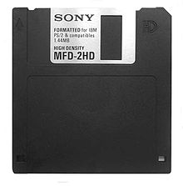
Интеграционное взаимодействие подсистемы «Учет и отчетность» и ППО АСФК в части отчетности ТОФК
Подсистема «Учет и отчетность»
ОК
АСФК
ЗК
ТОФК
ТОФК
Импорт отчетных форм
ftp
Экспорт отчетности
Проведение ФЛК, ВДК, МДК
Протокол контроля
Формирование отчетности
Согласование отчетности
Протокол контроля
МОУ ФК
АСФК ЗК
МОУ ФК
Проведение ФЛК, ВДК, МДК, ВНК
Передача отчетности ТОФК в АСФК ЗК
Сбор и контроль отчетности ТОФК
Протокол контроля
(ftp)
Согласование отчетности
Формирование и представление сводной и консолидированной отчетности по исполнению ФБ
Отчетность ГРБС, ФО, ГВФ, АУ/БУ
ftp

Slide 8
Преимущества перехода на
подсистему «Учет и отчетность»
Возможность просмотра отчетов по каждому получателю бюджетных средств и каждому публично-правовому образованию, входящему в состав консолидированного бюджета субъекта Российской Федерации;
Централизованное и унифицированное ведение справочной информации, в том числе ведение справочника «Настройка контрольных соотношений»;
Возможность осуществлять контролируемую синхронизацию локальных справочников подсистемы «Учет и отчетность» из централизованной НСИ;
Возможность настройки локальных контрольных соотношений субъектом отчетности на основании справочника «Настройка контрольных соотношений»;
Невозможность корректировки данных отчетов после включения их в сводную отчетность;
Единое информационное пространство централизованного хранения бюджетной и бухгалтерской отчетности, формируемой во всех учреждениях Федерального казначейства;
Единовременное проведение обновления подсистемы «Учет и отчетность».

Slide 9
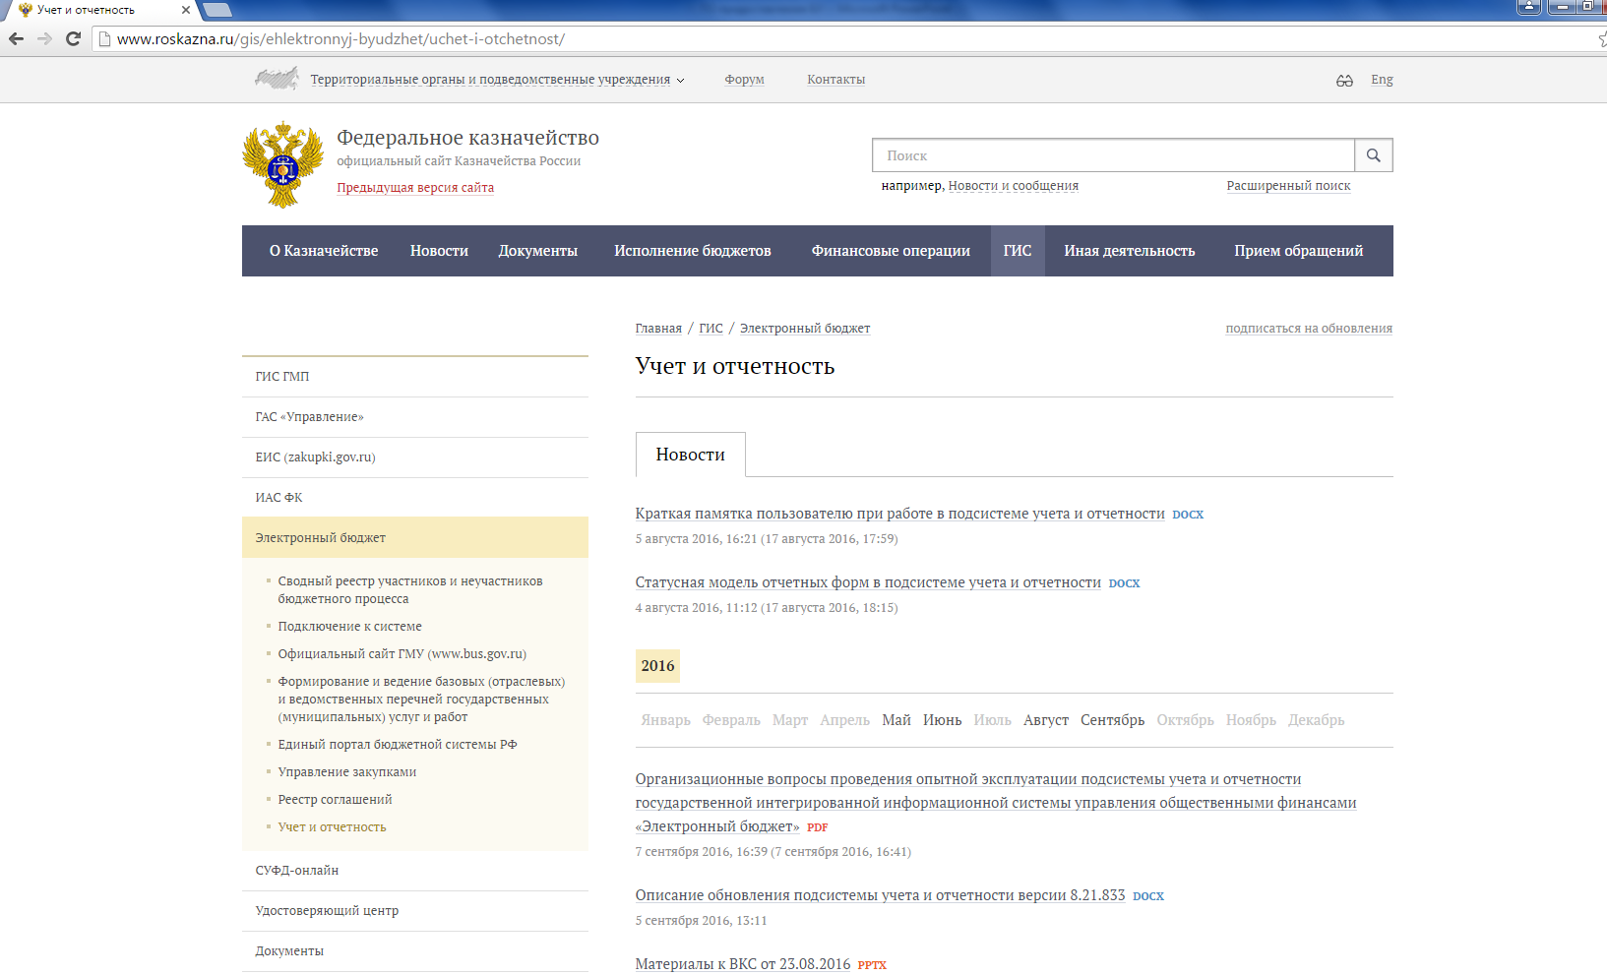
Информационное сопровождение внедрения подсистемы «Учет и отчетность»
Памятка по подключению пользователей;
Организационные вопросы проведения опытной эксплуатации;
Информация по обновлениям подсистемы «Учет и отчетность»
Обучающие материалы и т.д.

Slide 10
Спасибо за внимание

